Slide 1
ИНЖЕНЕРНЫЕ ОСНОВЫ
ВАКУУМНОЙ ТЕХНИКИ

Slide 2
идеальные и реальные газы
МЕТОДЫ ПОЛУЧЕНИЯ РАЗЛИЧНЫХ СТЕПЕНЕЙ ВАКУУМА
МЕТОДЫ ИЗМЕРЕНИЯ ВАКУУМА
ЭЛЕМЕНТЫ КОНСТРУКЦИЙ ВАКУУМНЫХ СИСТЕМ
МАТЕРИАЛЫ ИСПОЛЬЗУЕМЫЕ В ВАКУУМНОЙ ТЕХНИКЕ
ОСНОВЫ ВАКУУМНОЙ ГИГИЕНЫ

Slide 3
Единицы измерения давления
и коэффициенты связи

Slide 4
Под понятием вакуум в физике понимают газовую среду при давлении ниже атмосферного.
Для количественной характеристики вакуума обычно используют
усреднённую длину пробега молекул газа
λ/d
λ - длина свободного пробега молекул газа;
d - геометрические размеры среды
(расстояние между стенками вакуумной камеры,
диаметр вакуумного трубопровода и т. д.)

Slide 5
В вакуумной технике
в зависимости от величины λ/d
условно различают
четыре области вакуума:
низкий (λ/d<<1),
средний (λ/d∼1),
высокий (λ/d>1),
сверхвысокий (λ/d>>1)

Slide 6
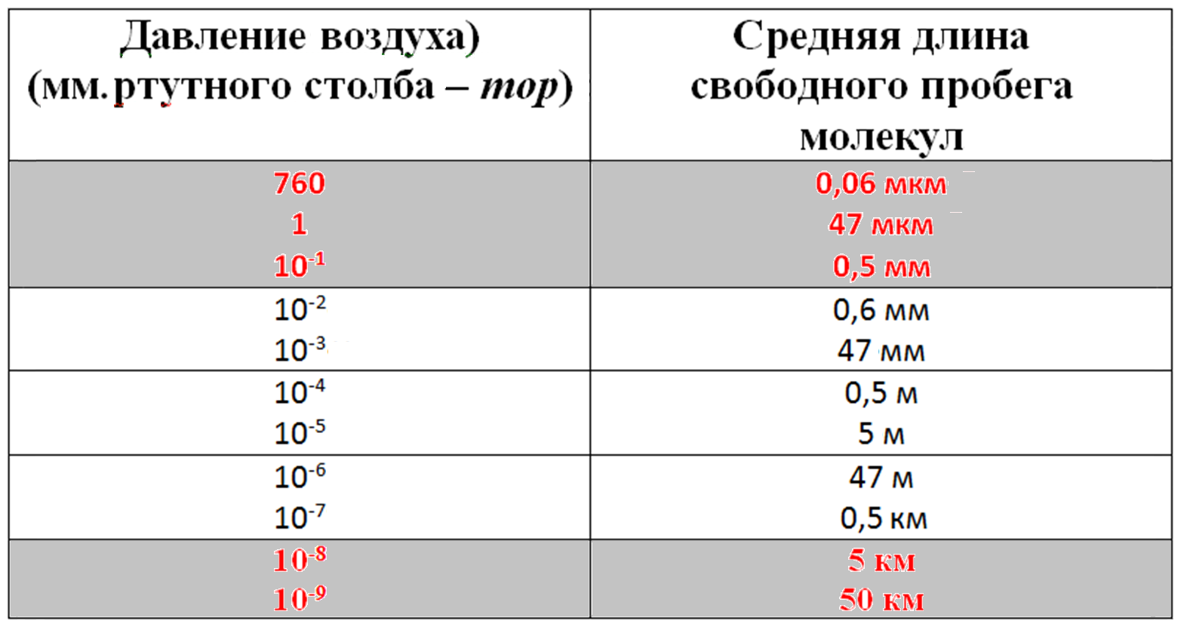
Сравнительная длина свободного пробега молекул газа при разных давлениях

Slide 7
Идеальные газы
Реальные газы

Slide 8
Особенности
идеальных газов
при низких давлениях

Slide 9
Под понятием идеальные газы обычно понимают такие газы для которых молекулы можно представить в виде упругих частиц, взаимодействие между которыми осуществляется
за счет упругих столкновений.
Объем занимаемый всеми молекулами очень мал по сравнению с общим объемом в котором находится этот газ

Slide 10
Реальные газы
отличаются от идеальных
тем, что существуют дальнодействующие взаимодействия между молекулами, поэтому
чем больше плотность газа и чем ниже его температура,
тем сильнее его свойства отличаются
от идеального газа

Slide 11
Вакуумная техника имеет дело
с очень разряженными газами, поэтому такие газы
можно считать
практически идеальными

Slide 12
Поведение идеального газа описывается
уравнением состояния
(уравнение Менделеева – Клапейрона).
p-давление; V-объем; T-абсолютная температура;
N-число молекул; m-масса одной молекулы;
M-масса молекулы в единицах атомного веса,
т.е. грамм-моль или в системе СИ килограмм-моль;
R- газовая постоянная
R=8,314x10³ [дж/град кмоль]

Slide 13
Критическая температура
Газ ↔ пар?

Slide 14
Критическая температура
это такая температура
выше которой вещество может находиться только в газообразном состоянии.
Никаким сжатием сконденсировать его
при такой температуре невозможно!!!!

Slide 15
Если температура газообразного вещества выше критической - это вещество является газом и наоборот если его температура ниже критической –
это пар!!!

Slide 16
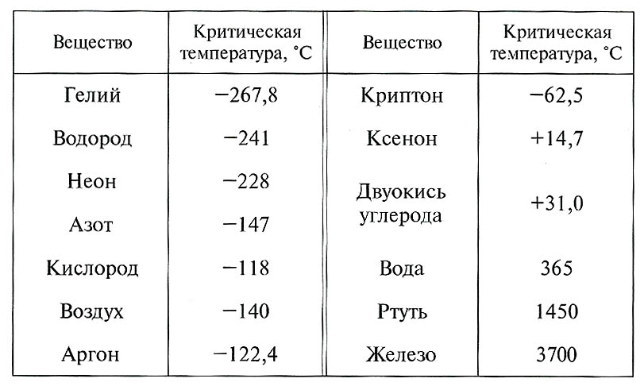
Критическая температура
некоторых газов

Slide 17
Давление насыщенного пара

Slide 18
Давление насыщенного пара
Если в замкнутом объеме какое либо вещество испаряется, то через некоторое конечное время наступает состояние насыщения т.е. устанавливается постоянное давление пара
По мере роста плотности пара увеличивается количество конденсирующихся молекул пара. Когда количество испаряющихся молекул становится равно количеству конденсирующихся молекул наступает равновесие, давление пара стабилизируется
Это давление называется
давлением насыщенного пара

Slide 19
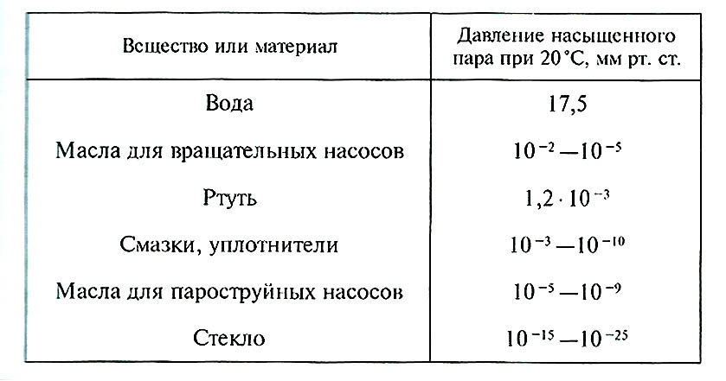

Slide 20
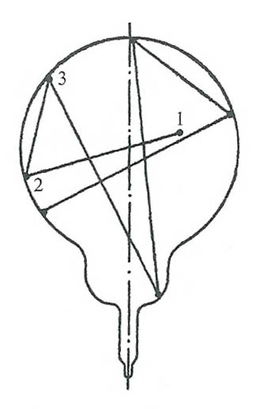
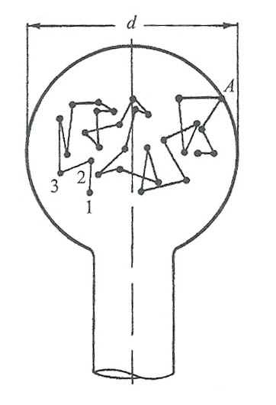
Иллюстрации движения молекул в замкнутом объеме при разных давлениях газа
Движение молекулы в условиях высокого вакуума. Столкновения с молекулами внутри сосуда практически отсутствуют
Путь молекулы в условиях низкого вакуума. 1,2,3,… точки столкновений с соседними молекулами. А-точка столкновения со стенкой сосуда

Slide 21
МЕТОДЫ ПОЛУЧЕНИЯ
РАЗЛИЧНЫХ СТЕПЕНЕЙ ВАКУУМА

Slide 22
Диапазоны рабочих давлений
в мм ртутного столба
для современных вакуумных насосов
различного типа

Slide 23
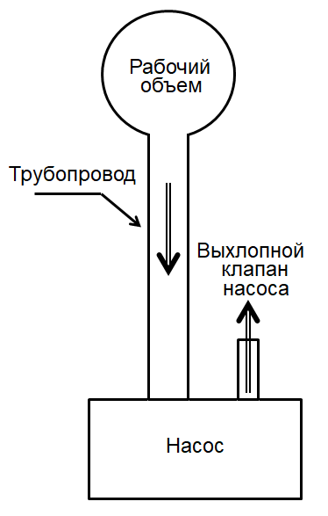
Схема простейшей
вакуумной установки
Любой трубопровод оказывает сопротивление
потоку газа

Slide 24
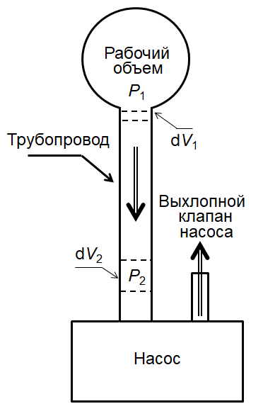
Выделим элемент объема газа dV₁ на входном конце трубопровода при давление газа p₁
Это же количество газа на выходном конце трубопровода будет иметь объем dV₂ при давлении p₂,
Если p₁>p₂ значит насос 2 работает
Это значит, что при течении газа по трубопроводу происходит падение давления на величину p₁-p₂.
Если поток газа непрерывный, можно записать уравнение движения газа
подобное закону Ома

Slide 25
Быстрота откачки объекта это объем газа поступающий в единицу времени из объекта в трубопровод при давлении p₁ в откачиваемом объеме.
Быстродействие насоса при впускном давлении p₂ это объем газа поступающий в насос в единицу времени.

Slide 26
W_{R} – сопротивление трубопровода,
C_{R} – пропускная способность трубопровода

Slide 27
Сопротивление цилиндрического трубопровода

Slide 28
Форвакуумные насосы

Slide 29
Пластинчато-роторные вакуумные насосы впервые разработаны
В. Гедэ.
в период 1905-1912 гг.

Slide 30
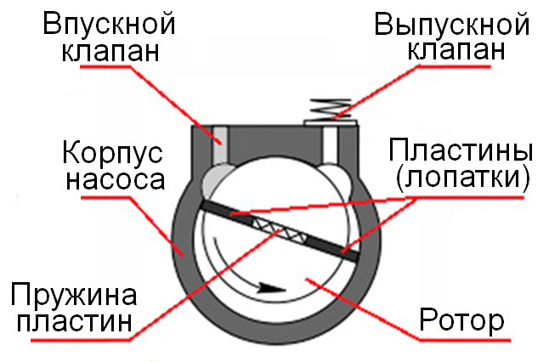
Устройство одноступенчатого пластинчато-роторного насоса

Slide 31
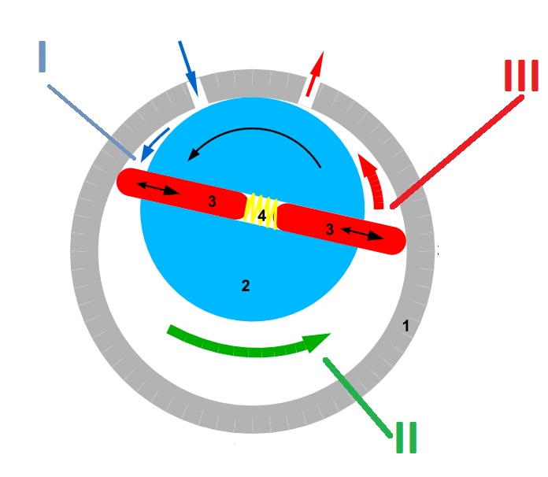
Принцип работы
пластинчато-роторного насоса Геде

Slide 32
Четыре фазы рабочего цикла
пластинчато-роторного насоса
1. Забор газа из откачиваемой системы
2. Перенос газа к выхлопному клапану
3. Сжатие газа
4. Выброс газа в атмосферу

Slide 33
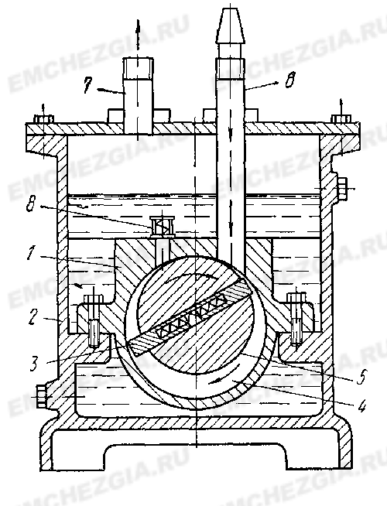
Устройство пластинчато-роторного вакуумного насоса: 1 — камера, 2 — бак с маслом, 3 — пластина, 4 — рабочий объем, 5 — ротор, 6 — впускной патрубок, 7 — выпускной патрубок, 8 — выпускной клапан

Slide 34
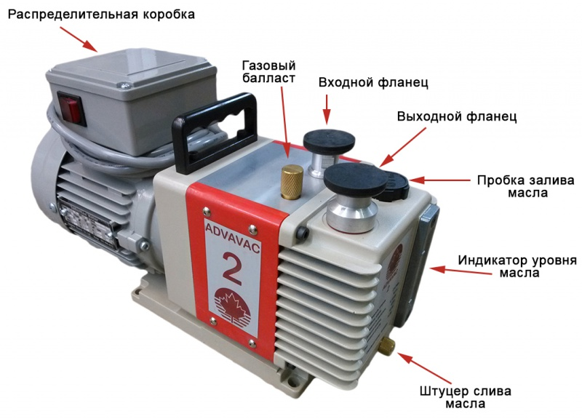
Внешний вид стандартного форвакуумного насоса

Slide 35
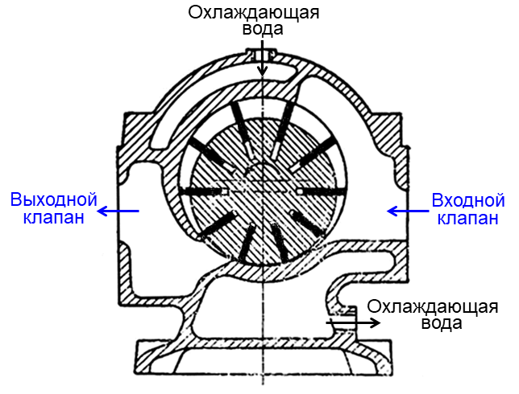
МНОГОПЛАСТИНЧАТЫЙ
РОТОРНЫЙ НАСОС

Slide 36
Плунжерные насосы

Slide 37
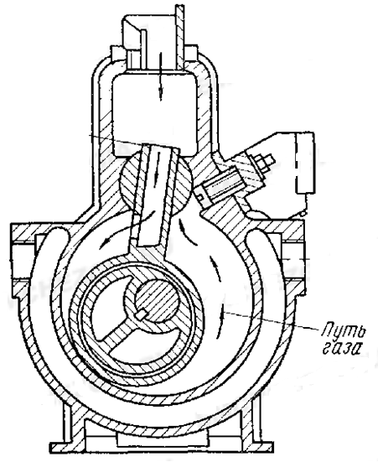
Устройство плунжерного (золотникового) насоса

Slide 38
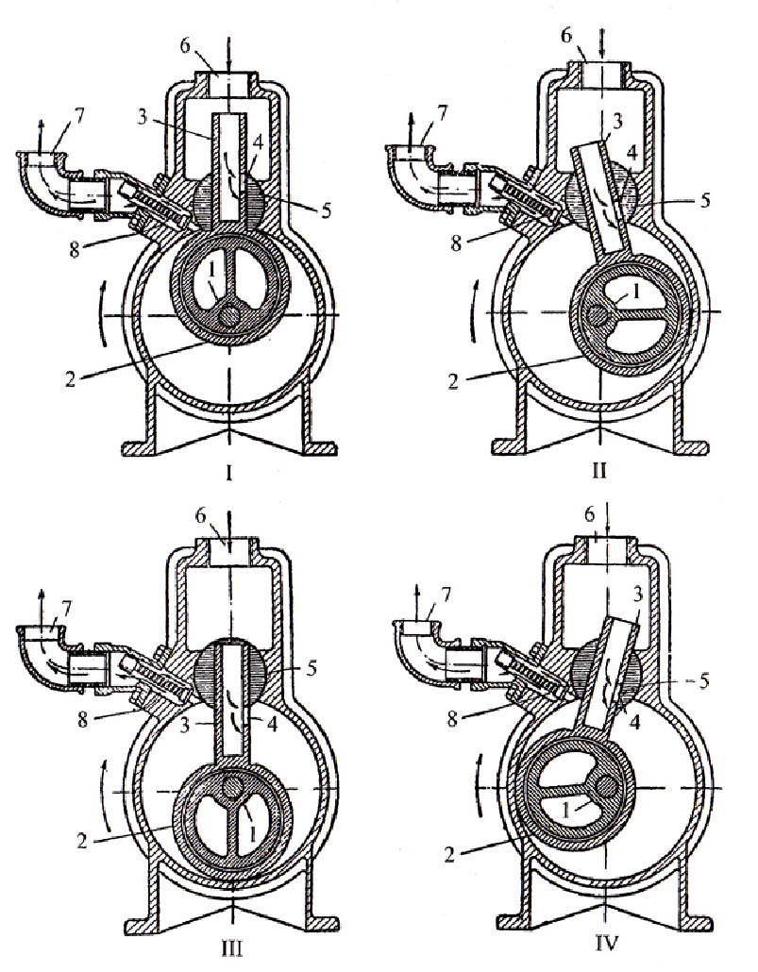
Схема устройства плунжерного (золотникового) насоса
I, II, III, IV – положения поршня
1 - эксцентрик;
2 – обойма;
3 – патрубок плунжера;
4 – входное отверстие;
5 – золотник;
6 – входное окно насоса;
7 –выходное окно насоса;
8 – выпускной клапан перекрывающий вход в объем насоса со стороны выхода.

Slide 39
Диафрагменные
вакуумные насосы

Slide 40
Диафрагменные вакуумные насосы

Slide 41
Турбомолекулярные насосы

Slide 42
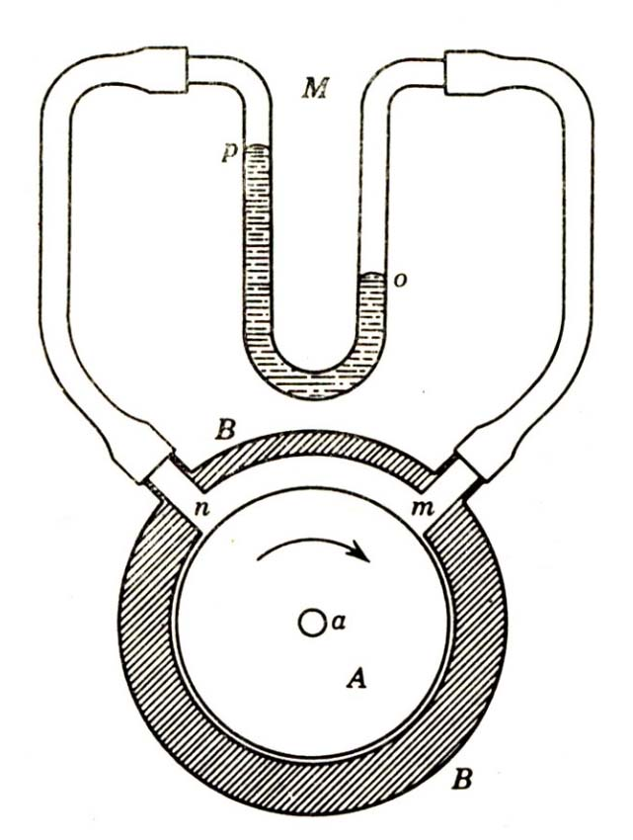
ТУРБОМОЛЕКУЛЯРНЫЕ НАСОСЫ
Схема иллюстрирующая работу
молекулярного насоса Геде (1912)

Slide 43
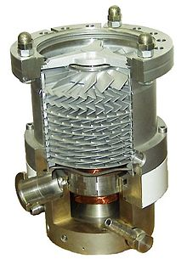
Внутреннее устройство современного турбомолекулярного насоса

Slide 44
Диффузионные (пароструйные) насосы

Slide 45
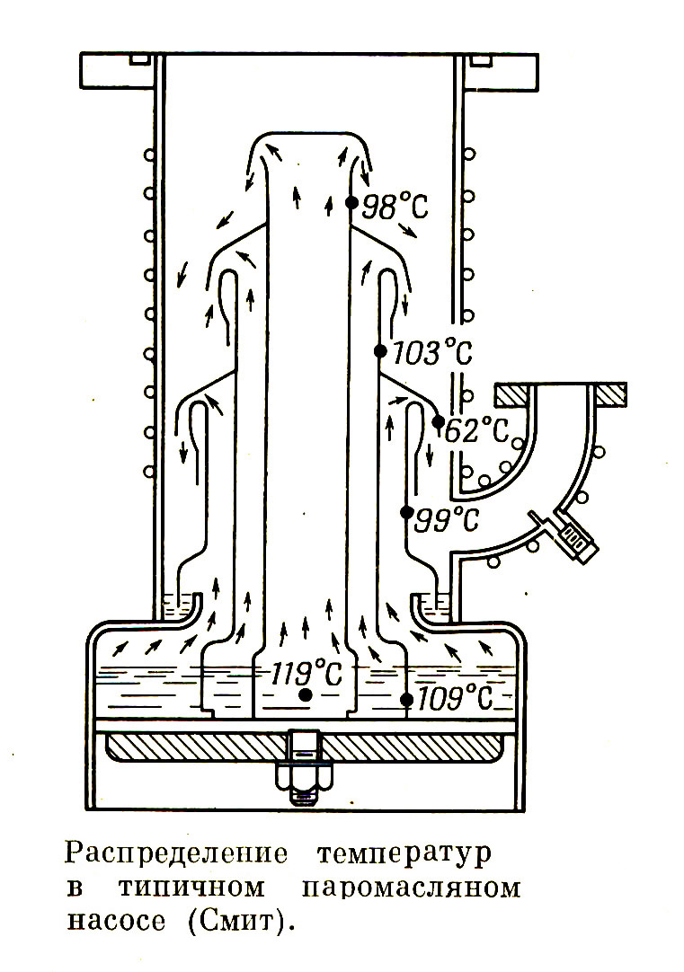
ПАРОСТРУЙНЫЕ ДИФФУЗИОННЫЕ НАСОСЫ

Slide 46
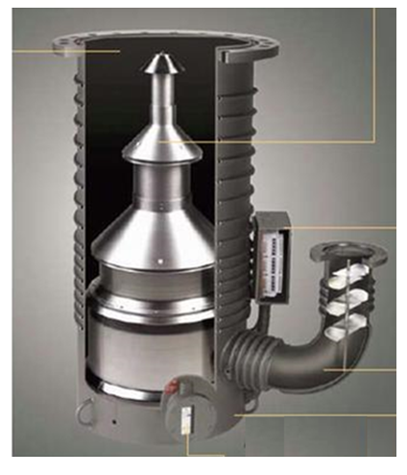
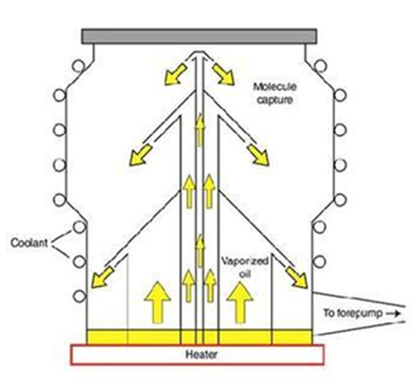

Slide 47
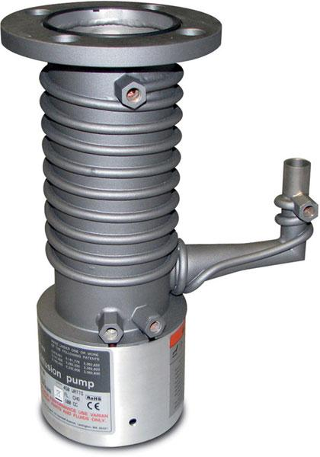
Внешний вид современного диффузионного насоса

Slide 48
Ионно-сорбционные насосы

Slide 49
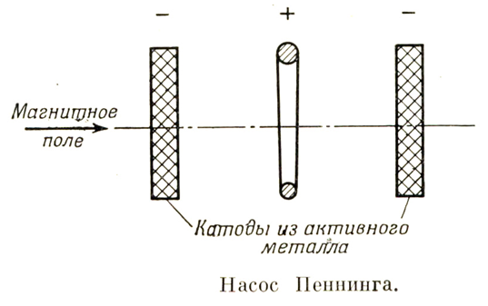
Принцип работы ионно-сорбционного насоса

Slide 50
Цеолитовый насос эффективно поглощает основные компоненты воздуха,. Действие цеолитовых насосов основано на способности рабочего вещества — высокопористого сорбента-цеолита (активированного угля, силикагеля и т. п.) — при охлаждении его азотом или другими сжиженными газами поглощать при низких давлениях большие количества газов, в том числе паров воды, воздуха, азота, кислорода и т. д. Значительно хуже поглощаются пористыми сорбентами гелий, неон и водород

Slide 51
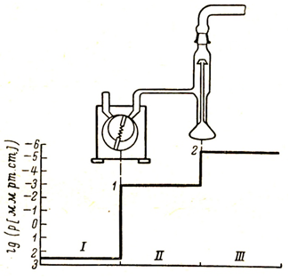
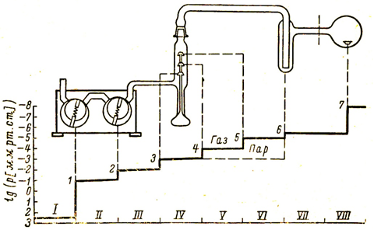
СХЕМЫ ВАКУУМНЫХ УСТАНОВОК

Slide 52
МЕТОДЫ ИЗМЕРЕНИЯ ВАКУУМА

Slide 53
Компрессионный манометр Мак-Лнода
Впервые идея компрессионного маноманометра была предложена Мак-Леодом в 1874 г.
Объем газа V при давлении P,
которое необходимо измерить,
сжимается до значительно меньшего
объема v и давления p.
Тогда согласно закона Бойля-Мариотта можно записать
Если измерить давление сжатого газа, то давление P легко вычисляется

Slide 54
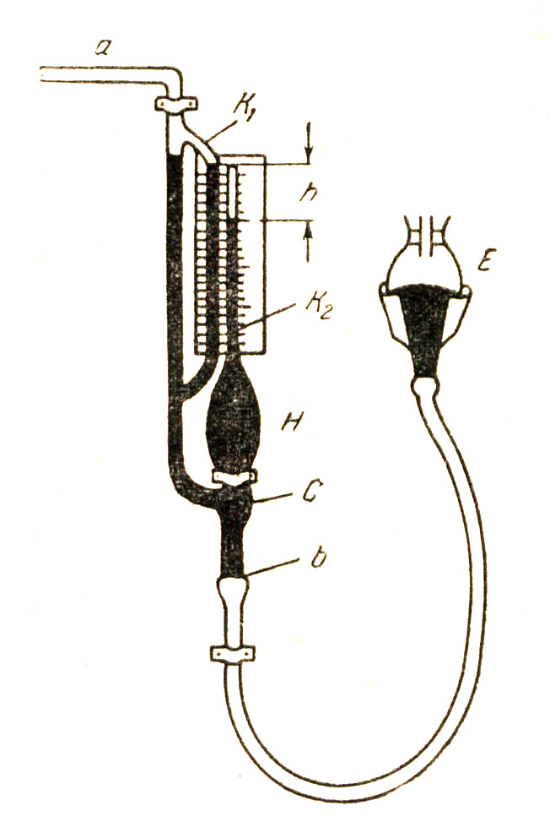
КОМПРЕССИОННЫЙ МАНОМЕТР МАК-ЛЕОДА
Закон Бойля-Мариотта
pV=p₁V₁

Slide 55
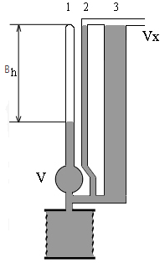
1. Перемещая нижний резервуар вниз, полностью очищают трубки 1, 2 и 3 от ртути, соединяя таким образом ресивер V с исследуемым объёмом V_{x}.
2. Затем, перемещая нижний резервуар вверх, заполняют систему ртутью до тех пор, пока уровень ртути в капилляре 2 не совпадет с верхним концом капилляра 1. При этом в капилляре 1 остается столбик сжатого газа.
При изготовлении прибор градуируется, и рядом с трубкой наносится шкала, по которой можно непосредственно снимать отсчёт давления в торрах либо других единицах.

Slide 56
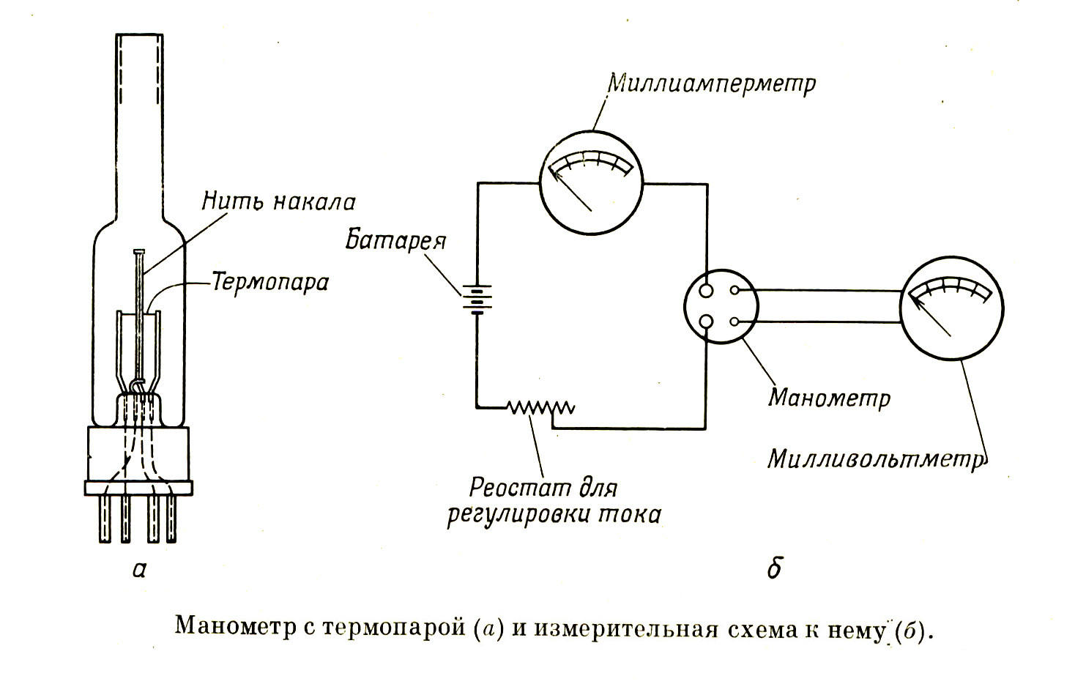
ТЕРМОПАРНЫЙ ВАКУУММЕТР

Slide 57
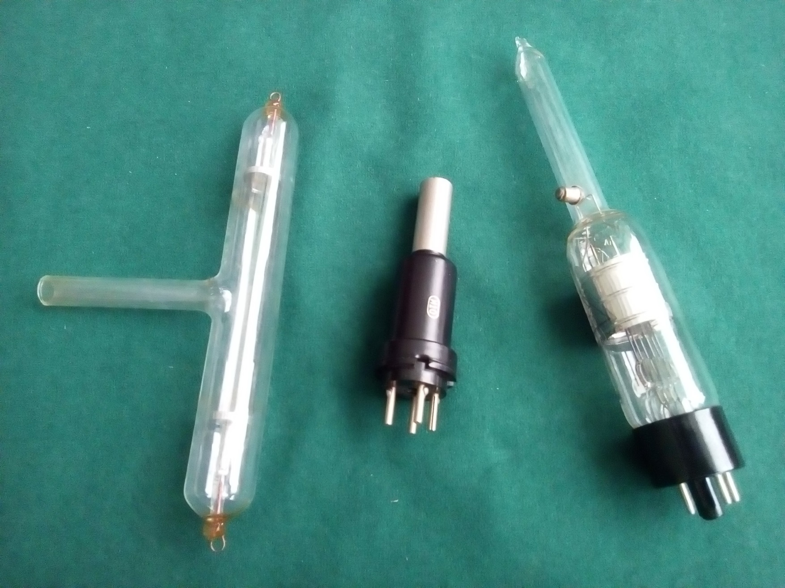
Датчики измерения давления (разрядная трубка, термопарный, ионизационный)

Slide 58
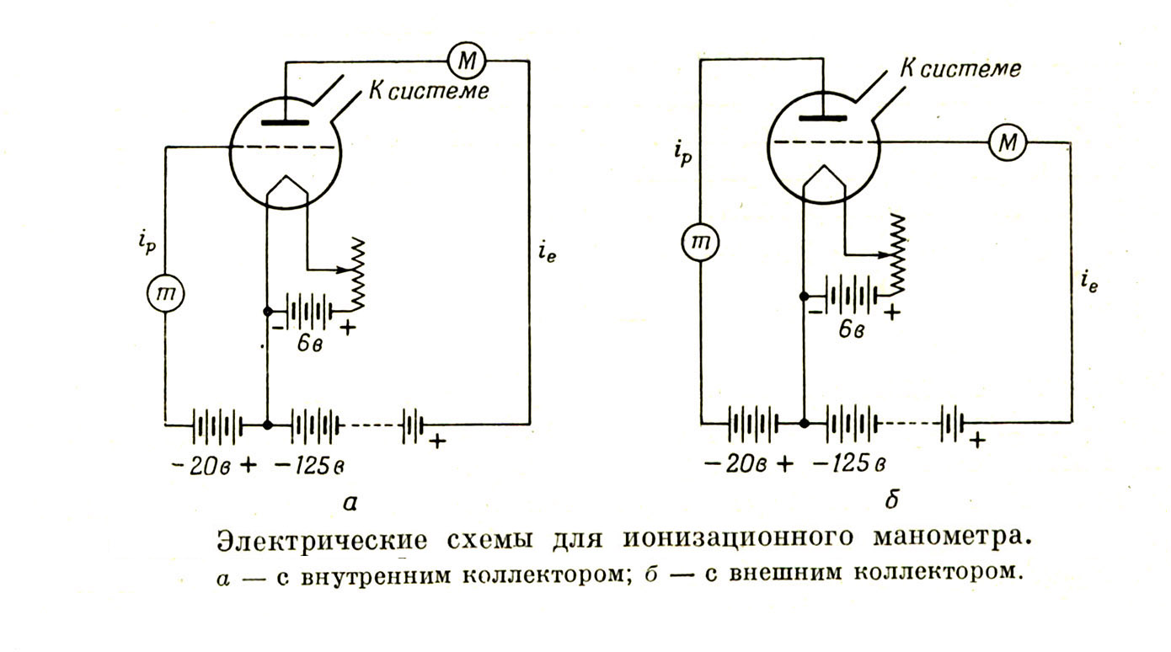
ПРИНЦИПИАЛЬНАЯ СХЕМА
ИОНИЗАЦИОННОГО ВАКУУМЕТРА

Slide 59
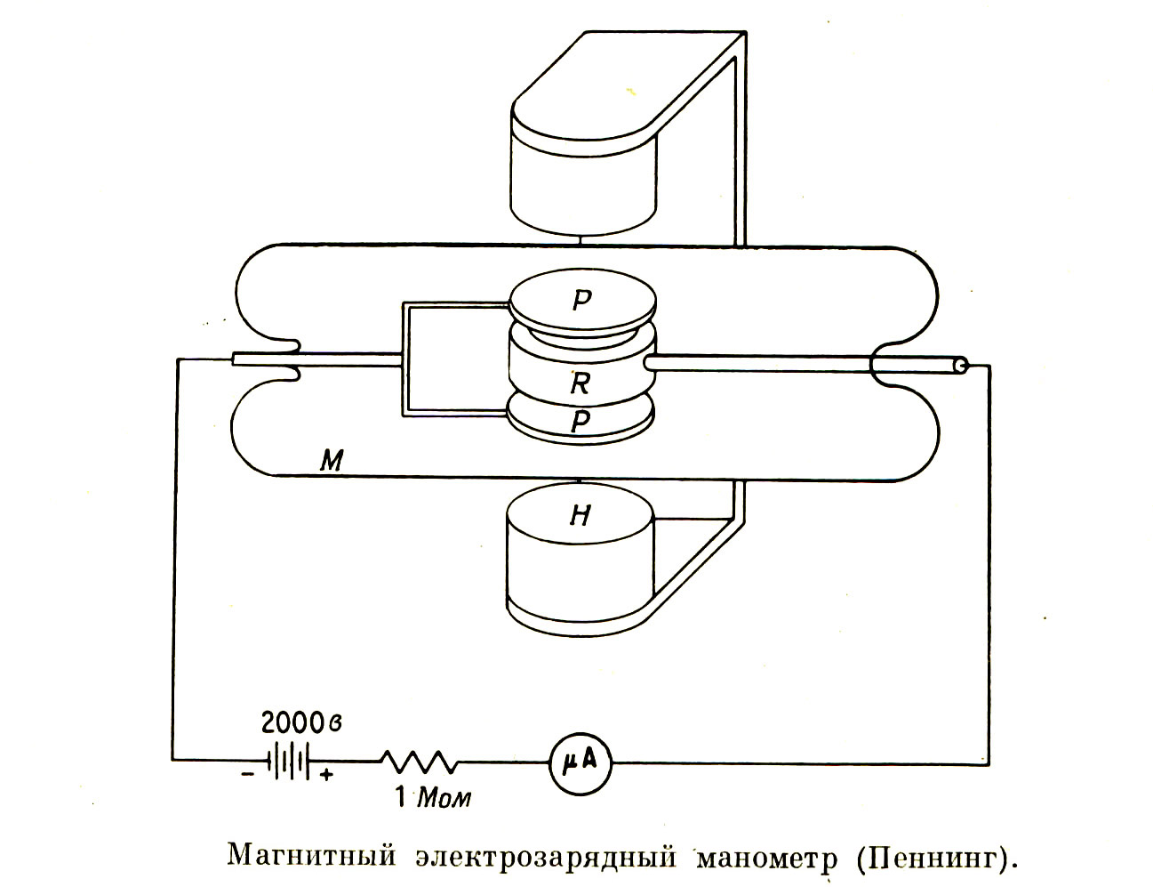
ПРИНЦИПИАЛЬНАЯ СХЕМА
МАГНИТОРАЗРЯДНОГО ВАКУУМЕТРА

Slide 60
Диапазоны давлений
измеряемые вакуумметрами

Slide 61
ОСНОВНЫЕ ЭЛЕМНТЫ КОНСТРУКЦИЙ ВАКУУМНЫХ СИСТЕМ

Slide 62
Материалы используемые для вакуумной техники

Slide 63
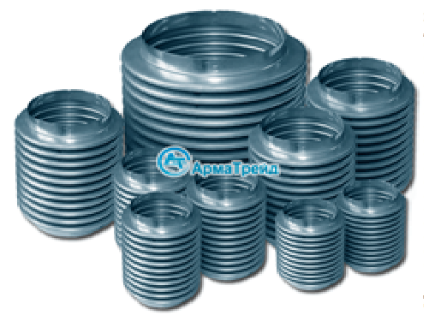
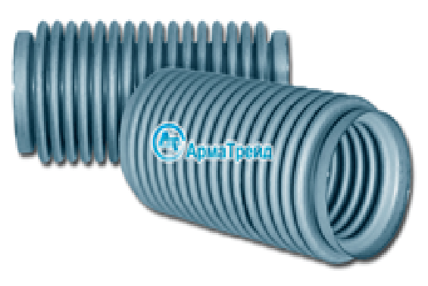
СИЛЬФОНЫ

Slide 64
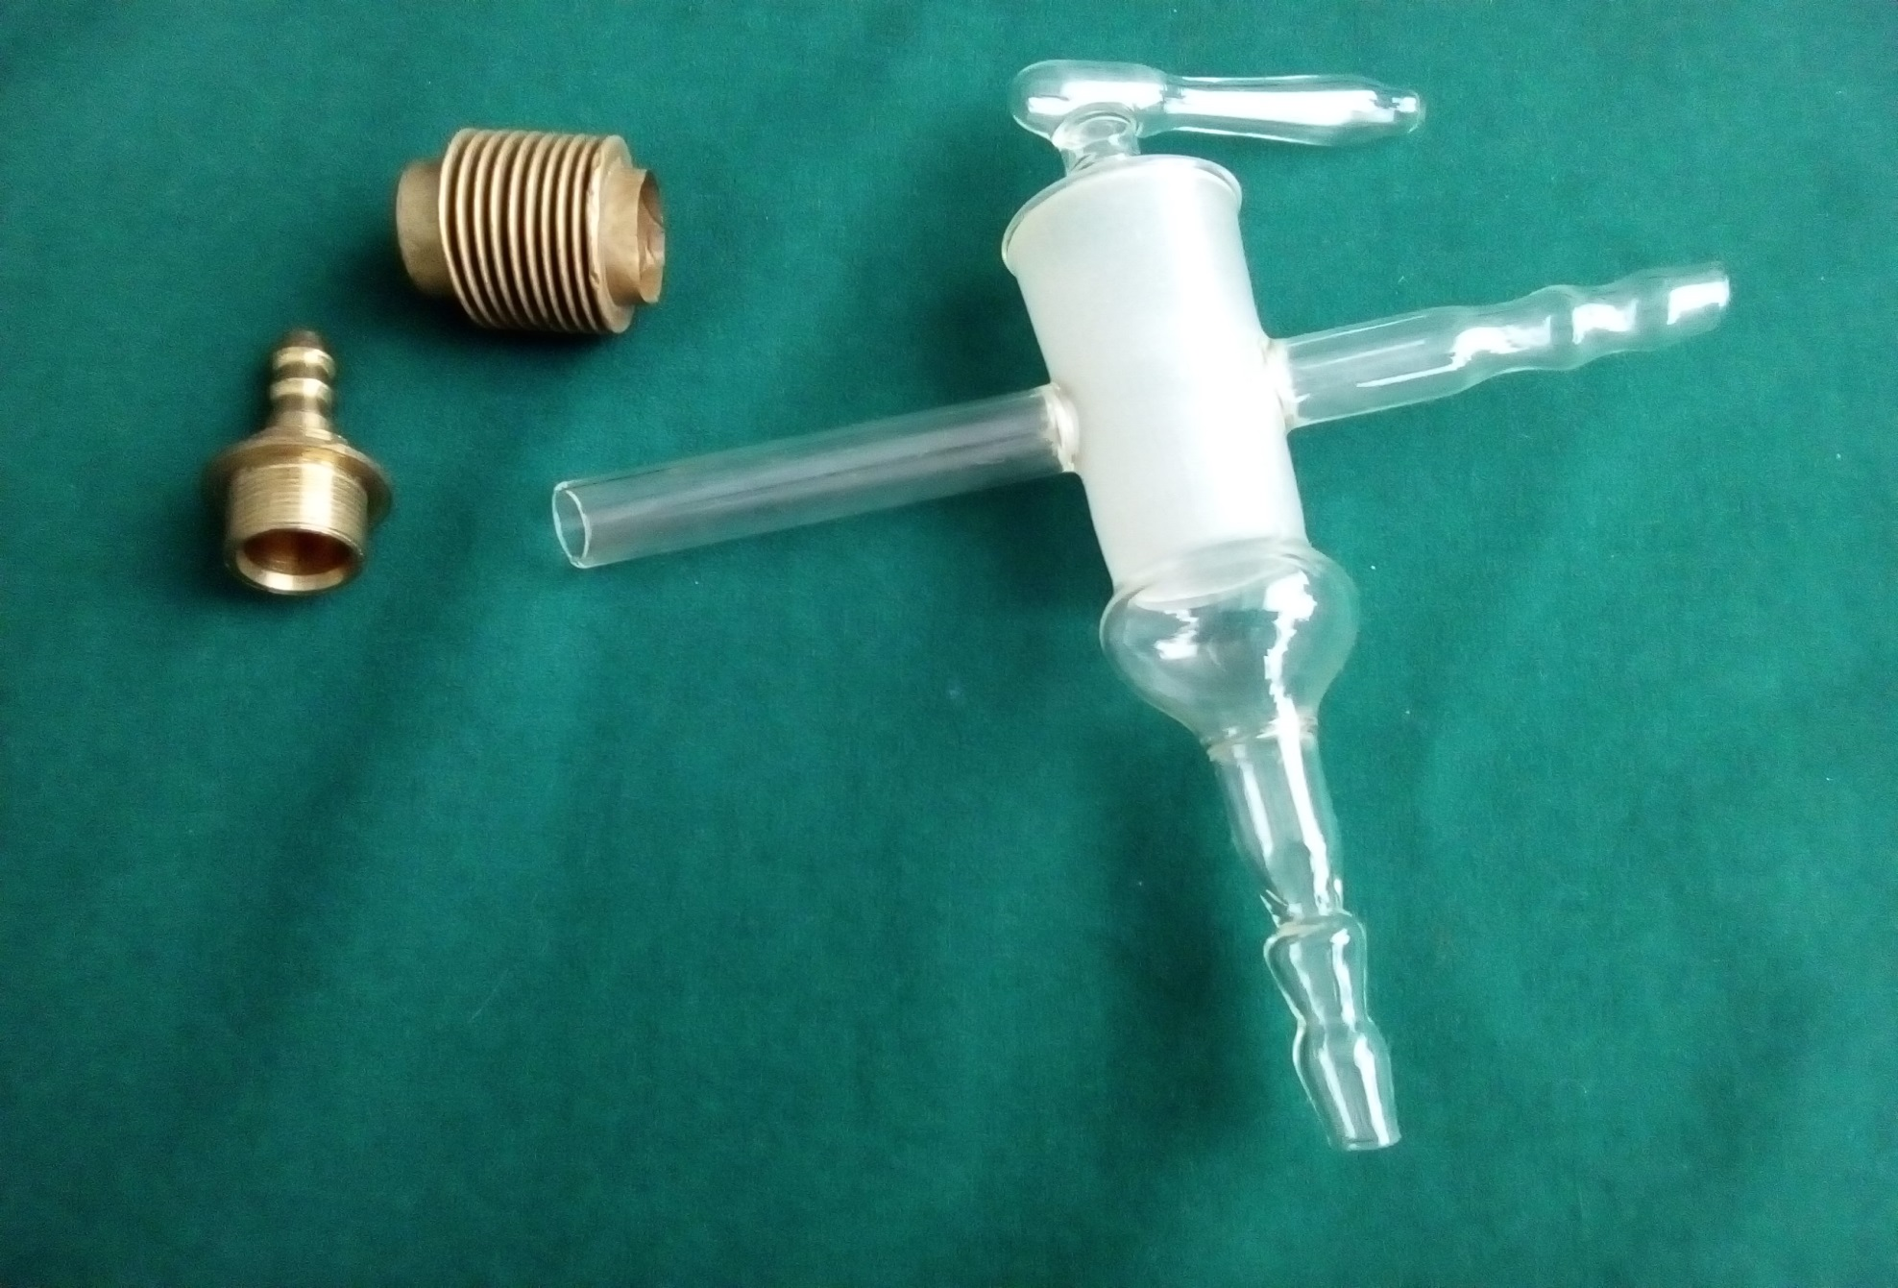

Slide 65
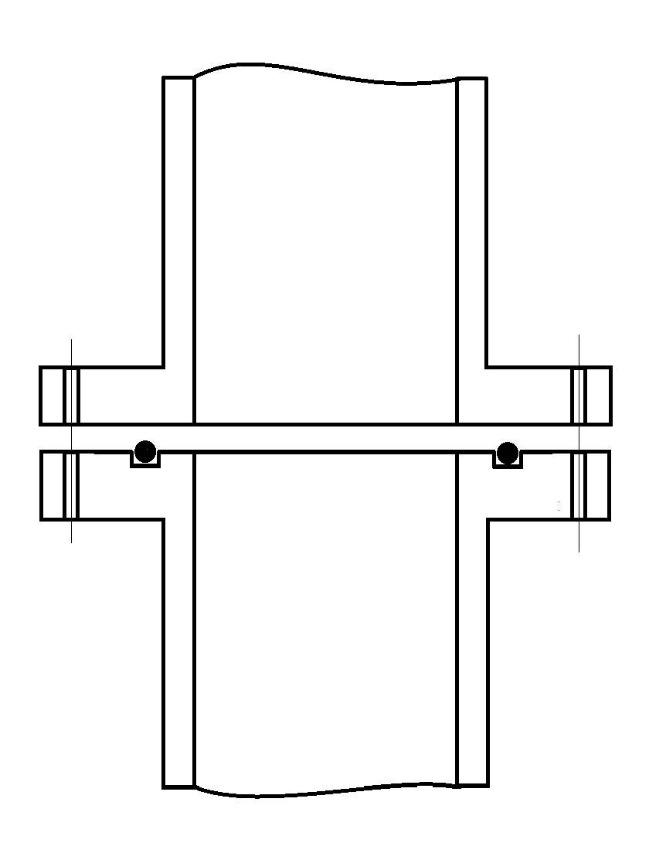
Фланцевое соединение
Вакуумное уплотнительное кольцо
Соединительные винты

Slide 66
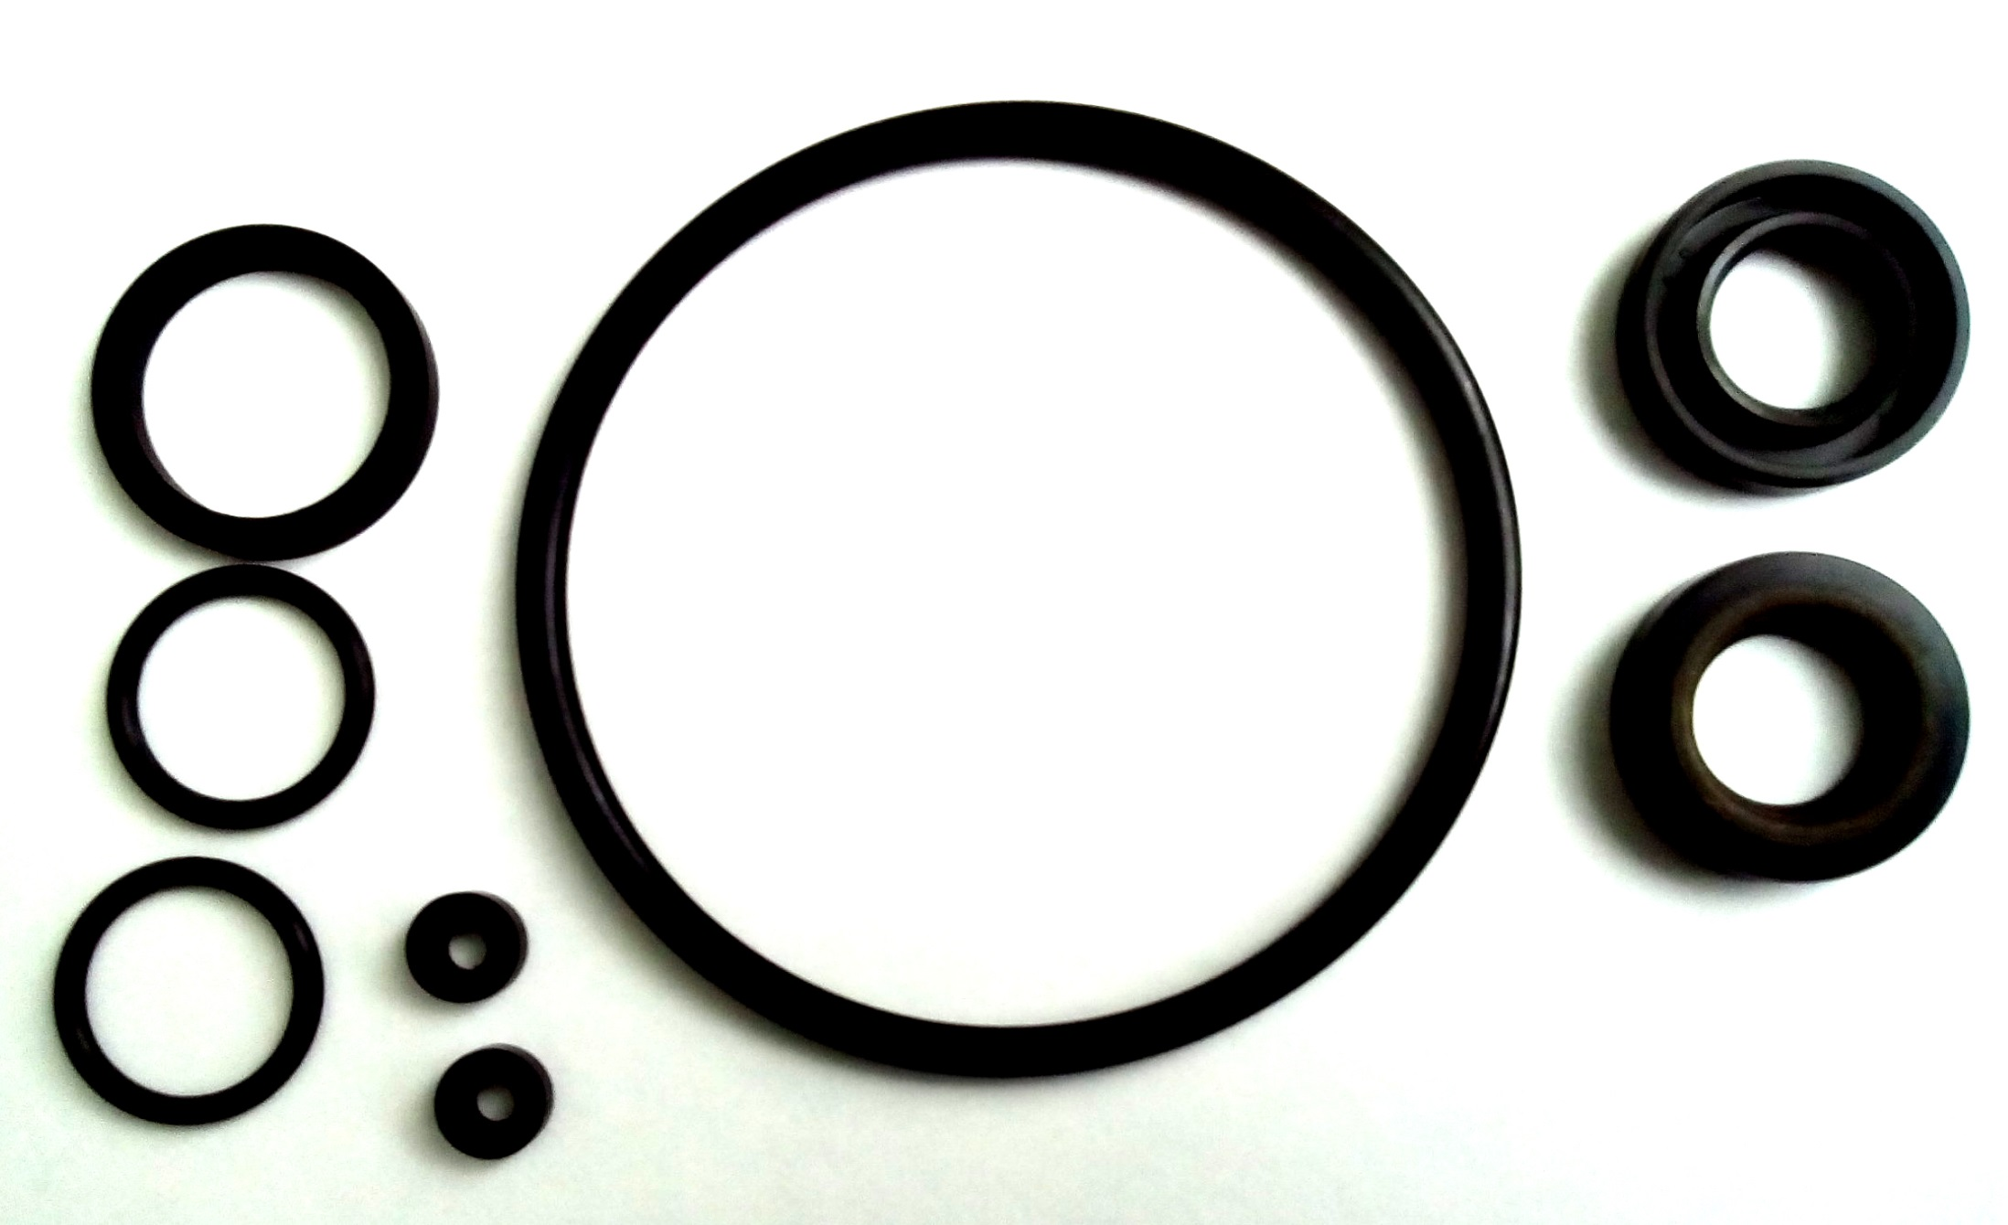
Уплотнительные кольца из витона

Slide 67
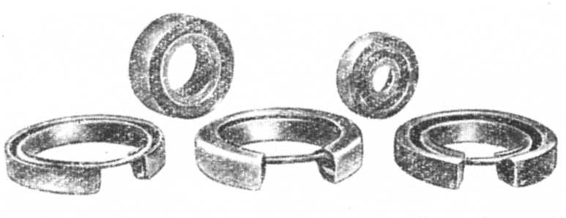
Армированные самостягивающиеся манжеты из витона
Витон – синтетический материал с очень низким уровнем давления упругого пара, используется для изготовления вакуумных уплотнений.

Slide 68
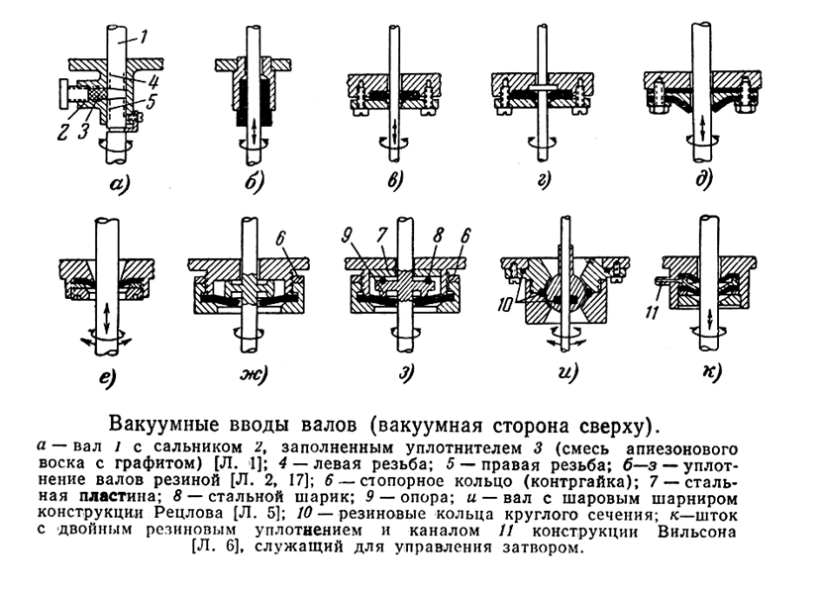
Варианты передачи вращений
в вакуумную систему

Slide 69
Передача движений в вакуумную систему

Slide 70
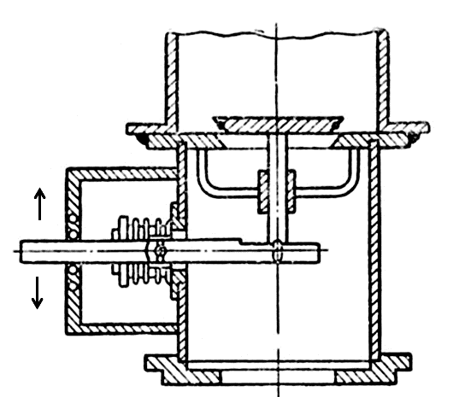
Дисковый затвор с рычажным управлением и сильфоном

Slide 71
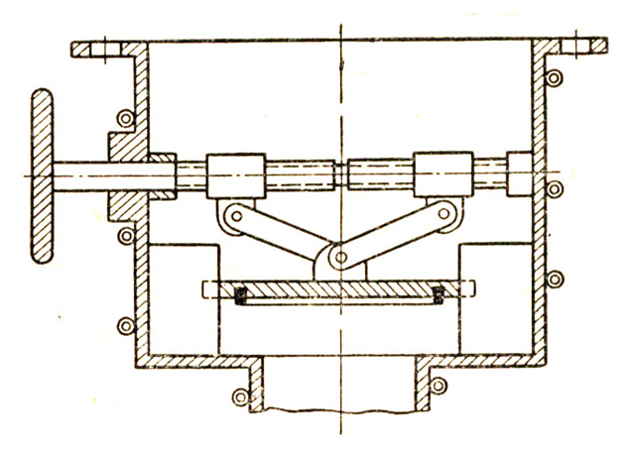
Дисковый затвор с управлением при помощи винтового вала

Slide 72
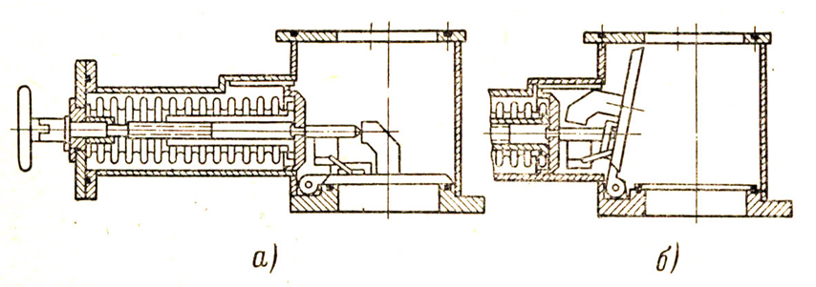
Дисковый затвор в вакуумной камере. Перемещения осуществляются при помощи сильфона и винтового соединения

Slide 73
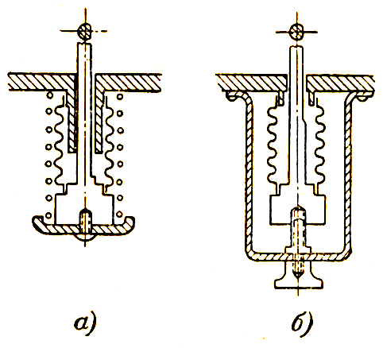
Устройство с сильфоном для перемещения внутри вакуумной камеры

Slide 74
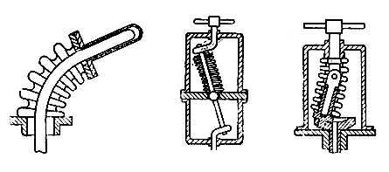
Передача вращательного движения в вакуум

Slide 75
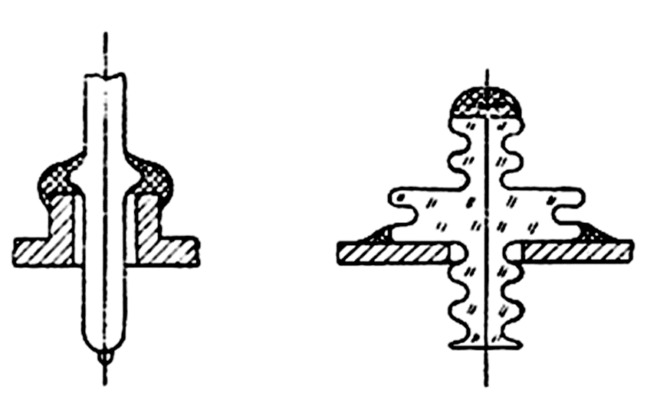
Электрические вводы в вакуум

Slide 76
Литература
1. С.Дешман, Научные основы вакуумной техники, МИР, Москва, 1964, 720
2. Г.Менх, Техника высокого вакуума, ЭНЕРГИЯ, 1965, 560
3. Б.И.Королев, Основы вакуумной техники, ИЛ, 1957, 370
3. Е.П.Шешин, Вакуумные технологии, ИНТЕЛЛЕКТ, 2009, 504

Slide 80
Если пар не находится в состоянии насыщения его поведение можно описывать уравнением состояния идеальных газов (уравнение Менделеева – Клапейрона 1834 г)
Если пар находится в состоянии насыщения его давление можно изменить только изменяя температуру пара. Такой пар не будет описываться уравнением состояния идеального газа

Slide 81
Н – Ньютон – единица измерения силы (1 Н = 1 кг·м/с²).
Па – Паскаль – единица измерения давления
1 паскаль (Па) = 1 Н/м²

Slide 82
Паскаль (Pa,Па) Бар (bar, бар) Техническая атмосфера (at,ат)
Физическая атмосфера (atm,атм) Миллиметры ртутного столба (mm Hg,мм рт.ст., Torr, торр)
10⁻⁵ 1×10⁶ дин/см² 0,980665 1,01325 1,3332
1 Па 1 бар 1 ат 1атм 1 мм рт. Ст.
10⁻⁵ 1×10⁵ дин/см² 0,980665 1,01325 1,3332×10⁻³
10,197×10⁻⁶ 1,0197 1 кгс/см² 1,033 1,3595×10⁻³
7,5006×10⁻³ 750,06 735,56 760 1мм рт.ст.
9,8692×10⁻⁶ 0,98692 0,96784 1 атм 1,3159×10⁻³

Slide 83
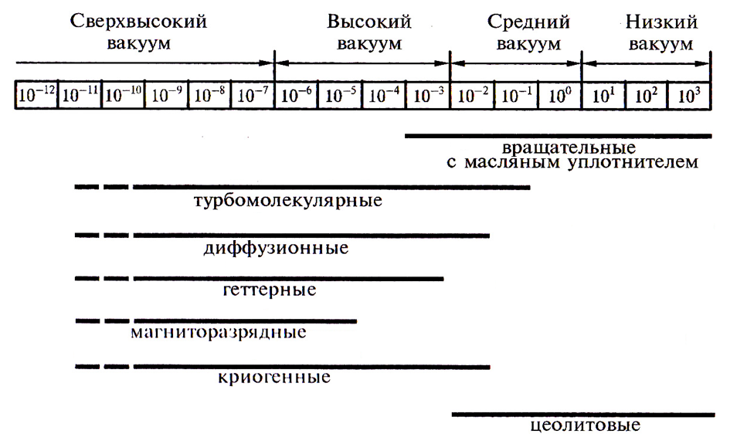
Диапазоны рабочих давлений
в мм ртутного столба
для современных вакуумных насосов
различного типа

Slide 84
Диапазоны рабочих давлений
в мм ртутного столба
для современных вакуумных насосов
различного типа

Slide 85
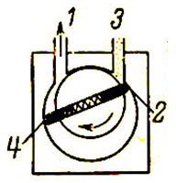
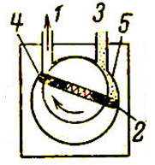
Шесть фаз рабочего цикла
пластинчато-роторного насоса
(обратный клапан на схеме отсутствует)
при вращении ротора происходит увеличение объема 5 и всасывание газа через патрубок 3
пластина 2 только что миновала входное отверстие 3

Slide 86
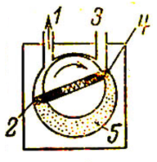
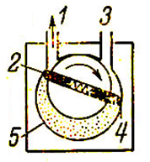
пластина 4 заняла положение пластины 2 в 1-й фазе, объем 5 заполненный газом отсоединен от входного патрубка 3 и выходного патрубка 1
объем 5 еще не соединен с патрубком 1

Slide 87
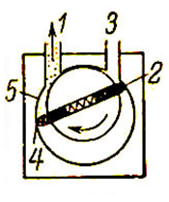
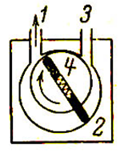
при дальнейшем вращении ротора происходит уменьшение объема 5 и сжатый газ выталкивается через патрубок 1
весь газ вытолкнут через патрубок 1, весь цикл повторяется
За один оборот ротора отделяются от откачиваемого объема и вытесняются из насоса одна порции газа

Slide 88
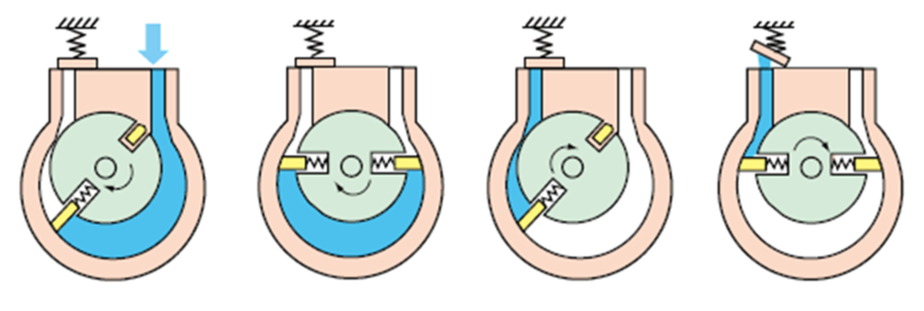

Slide 89
РОТОРНЫЕ НАСОСЫ

Slide 90
РОТОРНЫЕ НАСОСЫ
Схема работы двухроторного насоса

Slide 92
2. Заполненный газом объем отсоединен
от входного и выходного клапанов
1. При вращении ротора происходит всасывание газа через впускной клапан

Slide 95
Шесть фаз рабочего цикла
пластинчато-роторного насоса
(обратный клапан на схеме отсутствует)
при вращении ротора происходит увеличение объема 5 и всасывание газа через патрубок 3
пластина 2 только что миновала входное отверстие 3

Slide 96
пластина 4 заняла положение пластины 2 в 1-й фазе, объем 5 заполненный газом отсоединен от входного патрубка 3 и выходного патрубка 1
объем 5 еще не соединен с патрубком 1

Slide 97
при дальнейшем вращении ротора происходит уменьшение объема 5 и сжатый газ выталкивается через патрубок 1
весь газ вытолкнут через патрубок 1, весь цикл повторяется
За один оборот ротора отделяются от откачиваемого объема и вытесняются из насоса одна порции газа

Slide 99
1- корпус; 2 – ротор; 3 – пластины; 4 – пружина; 5 – впускной канал; 6 – выпускной канал с клапаном

Slide 100
I – полость всасывания; II – полость перемещения и частичного сжатия газа; III – полость вытеснения газа

Slide 101
Схема магниторазрядного насоса
Катод из титана;
2. Цилиндрический анод

Slide 102
Схема магнетронного
ионизационного манометра
1. Коллектор ионов
2. Магнит
3. Анод
4. Катод

Slide 104
Сравнительная длина свободного пробега молекул газа при разных давлениях

